Slide 1


Slide 2
1.
a) Ingresá al sistema con la siguiente dirección:
https://performancemanager41.successfactors.com/login?company=alsea&username=
b) Escribí tu nombre de usuario y contraseña (que recibirás por mail)
c) Hacé clic en Iniciar sesión.

Slide 3
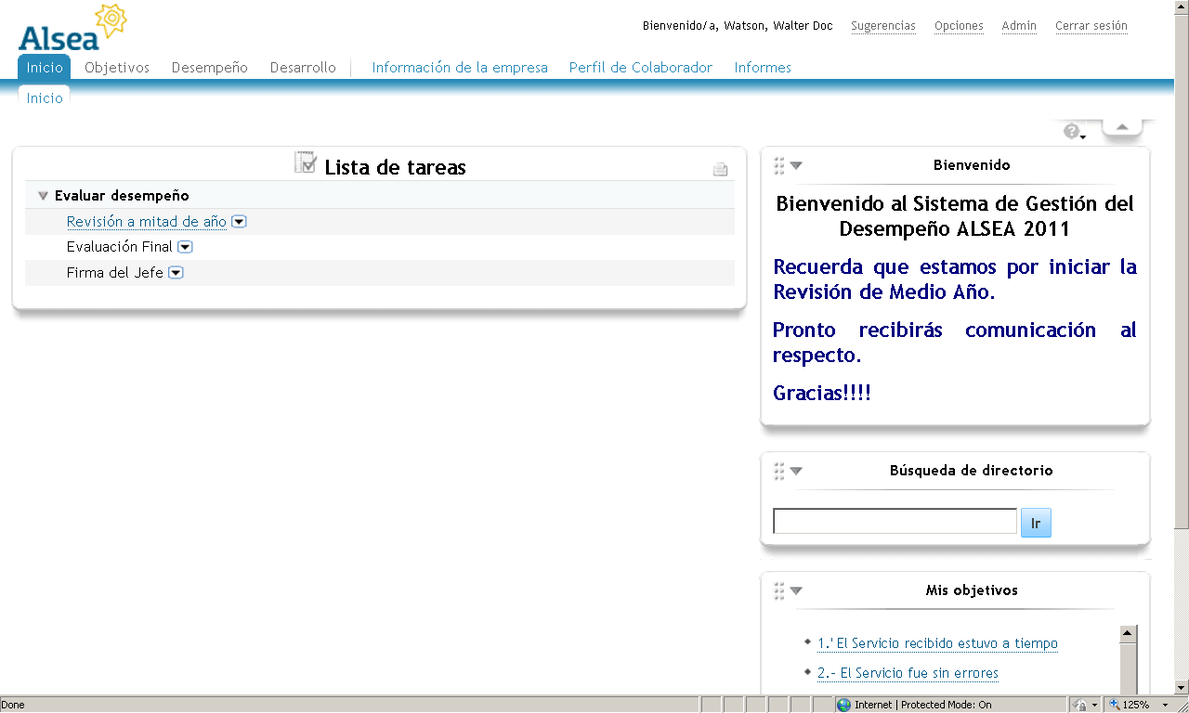
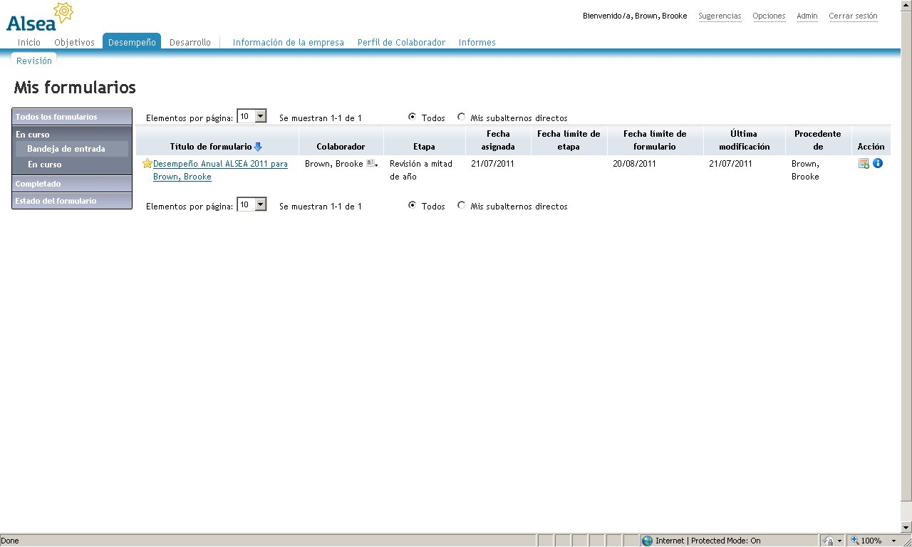
2.
a) Hacé clic en la pestaña Desempeño para acceder a tu bandeja de entrada.
b) Encontrarás tu Formulario de Desempeño Anual Alsea 2011, hacé clic en el título para ingresar.

Slide 4
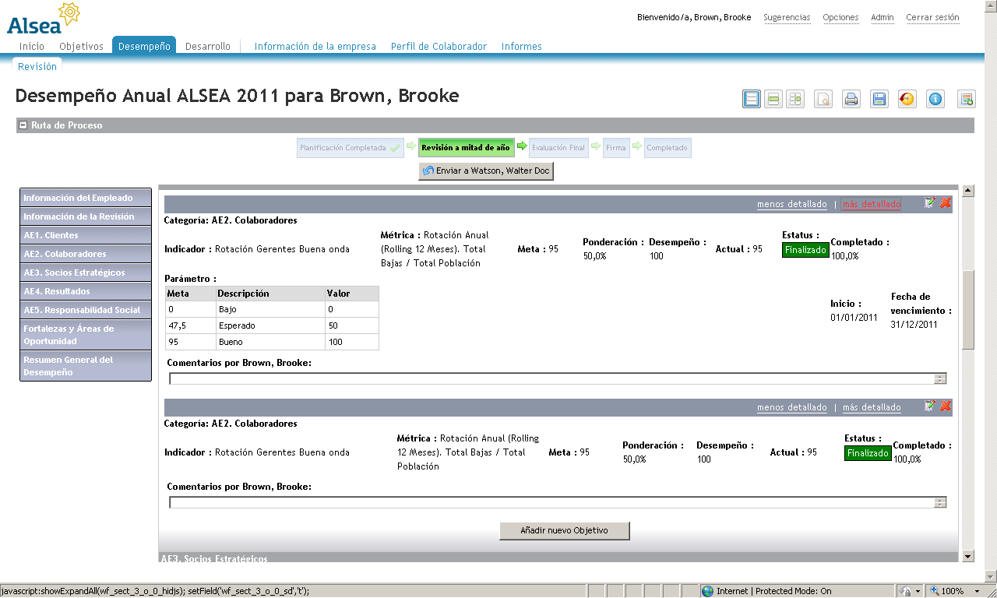
3.
Hacé clic en el link para revisar la información completa de tus objetivos.
IMPORTANTE: Antes de avanzar asegurate que todos tus objetivos estén en estado “PUBLICO”

Slide 5
4.
a) Presioná el ícono “Editar” para cargar los avances en el cumplimiento de tus objetivos.
b) Si tenés comentarios o aclaraciones que registrar a mitad de año, utilizá las celdas destinadas a tal fin.

Slide 6
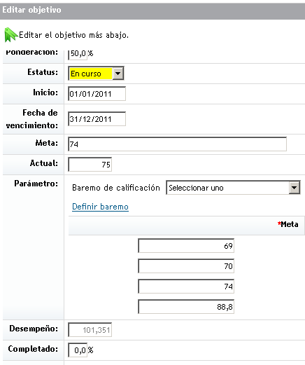
5.
a) Al presionar “Editar” aparecerá la pantalla con los datos de tu objetivo. Deberás:
Actualizar el Estatus de tu objetivo.
Ingresar en la celda Actual, el Resultado real logrado hasta el momento.
Cargar el % de cumplimiento del objetivo en la celda Completado.
Al final el sistema arrojará el Desempeño alcanzado tomando como base el Parámetro indicado.
NOTA: Todos tus Objetivos deben contar con un Parámetro de Calificación
Parámetro: es un dato que es tomado como necesario para calcular el Desempeño con base en la Meta.

Slide 7
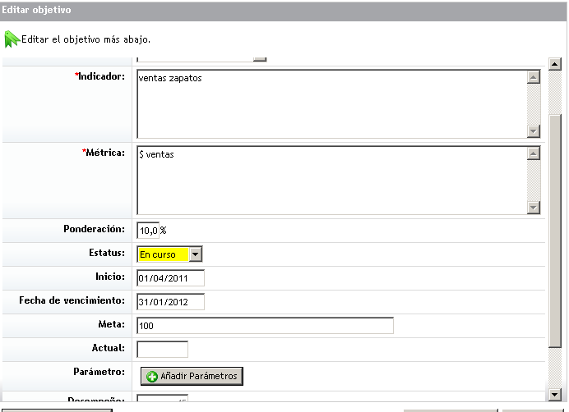
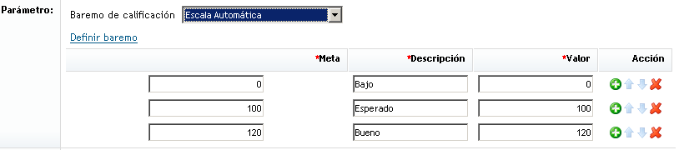
5.
b) ¿Cómo generar Parámetros?
Hay 2 tipos de Parámetros automatizados por el sistema:
Escala Automática (Para Objetivos que implican un Aumento, Ej: ventas, cantidad de cursos dictados, ).-
1. Indicá el valor de la Meta (sin letras, ni signo) sólo comas después de decimales ej. 45,7.
2. Hacé clic en Añadir Parámetro.
3. Seleccioná la opción Escala Automática. El sistema generará una escala por default (pero podés agregar tus propios parámetros).
4. Guarda los cambios.

Slide 8
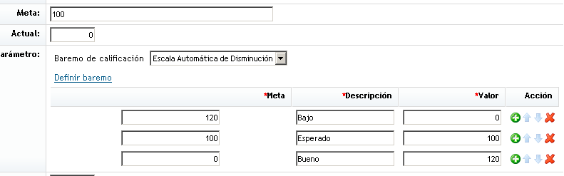
6.
¿Cómo generar Parámetros? (Cont.)
B. Escala de Disminución (Para Objetivos que implican reducción, ej: costos, gastos).-
1. Indicá el valor de la Meta (sin letras, ni signo) sólo comas después de decimales.
2. Hacé clic en Añadir Parámetro.
3. Seleccioná la opción Escala de Disminución. El sistema generará una escala por default.
4. Guarda los cambios.

Slide 9
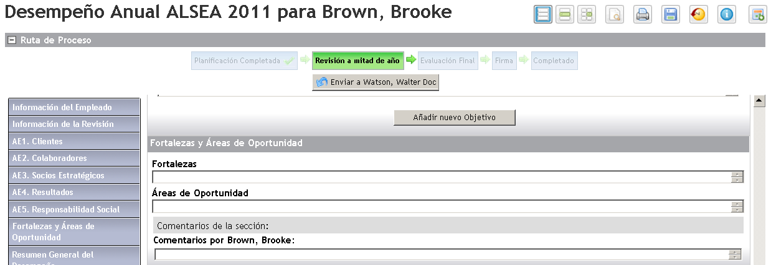
7.
La sección Fortalezas y Áreas de oportunidad te permitirá llevar planes de acción para desarrollar tus áreas de oportunidad. Comúnmente esta sección la llena tu jefe inmediato complementándola con comentarios de retroalimentación.

Slide 10
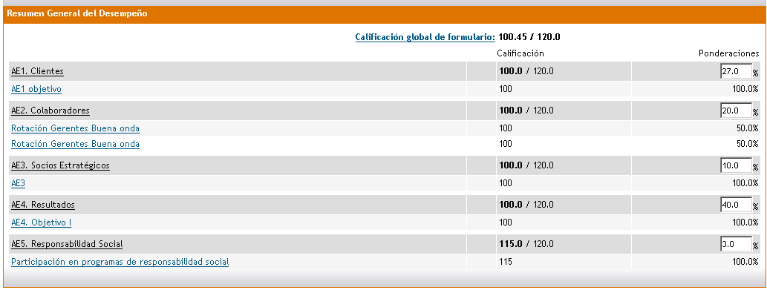
8.
Al final de tu formulario aparece el Resumen Global de Desempeño, donde
podrás visualizar el grado de avance para cada uno de tus objetivos. Aquí tu jefe deberá asignarle una ponderación a las áreas estratégicas.
  Nota: es importante que tu jefe inmediato haga los cambios debidos en las ponderaciones de tus áreas estratégicas antes de completar la etapa de Revisión a mitad de año.

Slide 11
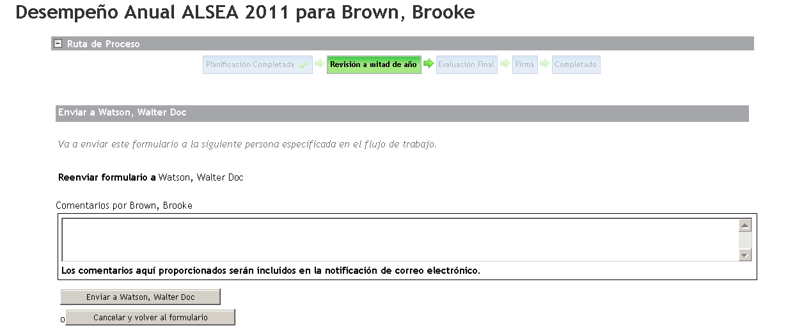
9.
Para enviar el formulario de desempeño a la bandeja de tu Jefe Inmediato, hacé clic en el botón: Enviar a (Nombre del Jefe).
Mediante este recuadro podrás comentarle a tu jefe el avance, dudas o conclusiones de cada uno de tus objetivos. Lo recibirá por mail.

Slide 12
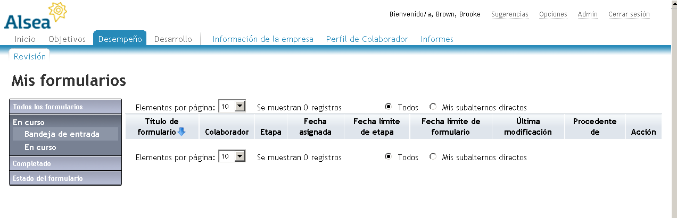
El formulario desaparecerá de tu bandeja de entrada, ahora se encuentra en la bandeja de Entrada de tu Jefe.

Slide 13
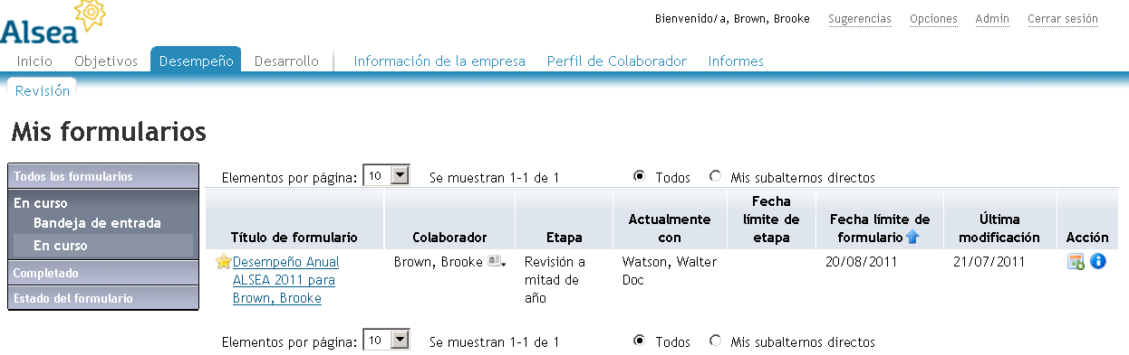
10.
Hacé clic en la opción En curso y podrás ver que el formulario se encuentra Actualmente con tu Jefe Inmediato.
IMPORTANTE: Tu jefe recibirá un mail informándole que tiene tu formulario en su bandeja de entrada. Esto le permitirá revisar tus objetivos y hacer ajustes. Antes de cerrar la etapa de Revisión deberá cargar las ponderaciones a cada Área Estratégica, es decir el peso o importancia que tiene cada área en el total.
Recordá que la etapa Revisión de medio año la cierra siempre tu jefe inmediato.

Slide 14

Muchas Gracias
Empleos, Formación y Desarrollo

